Slide 1

放小鸟

Slide 2
学习目标
1.学会本课生字，认识一个多音字，理解有生字组成的词语。
2.正确、流利地朗读课文。
3.初步感知课文内容。

Slide 3


听课文朗读
要求：注意生字的读音。
标出自然段的序号。
想一想：谁放小鸟？为什么要放小鸟呢？

Slide 4

认一认，读一读
zuǐ hē zháo
嘴 巴 喝 水 着 急
cháo chuāng jiāo
朝 前 窗 户 焦 急
xiǎng niàn chì bǎng
想 念 翅 膀

Slide 5

写一写
羽 闪 非 常
叫 定 找 决 拍

Slide 6

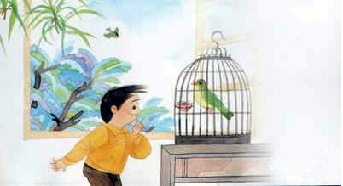
看小鸟
姑妈送我一只小鸟，绿色的羽毛，黄色
的嘴巴，两只眼睛一闪一闪的，非常可爱。
如果那只小鸟送给你，你会对小鸟说些什么呢？

Slide 7
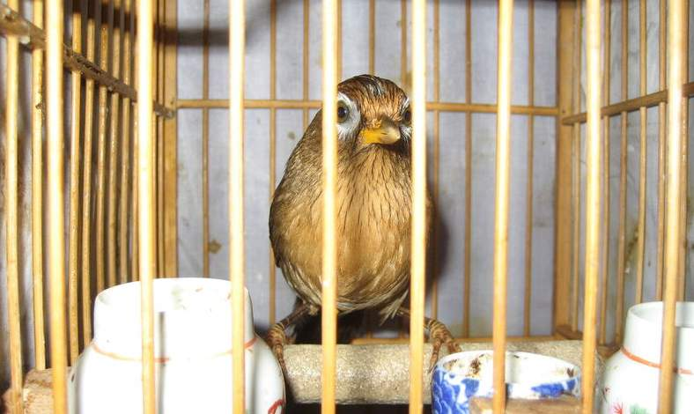
喂小鸟
我把它放进笼子里，给它食吃，给它水喝，可它一动也不动。我很着急，不知道怎么办才好。
看到小鸟“一动也不动”，“我”会说些什么？

Slide 8

听鸟声
突然，小鸟朝着窗外叫起来。我抬头看去，原来窗外也有一只鸟在叫唤，那声音听起来多焦急呀！我想，一定是小鸟的妈妈找孩子来了。
1、小鸟会对鸟妈妈说什么？
2、鸟妈妈又会对小鸟说什么？

Slide 9
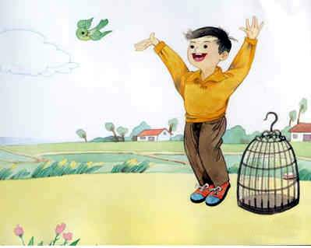
放小鸟
我打开笼子，小鸟对着我拍拍翅膀，像是在说“谢谢你”，然后就跟着妈妈飞走了。

Slide 10


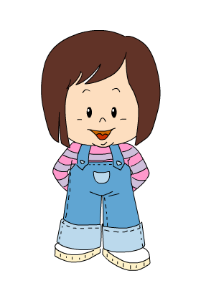
大自然中有许多可爱的鸟，想看吗？

Slide 11
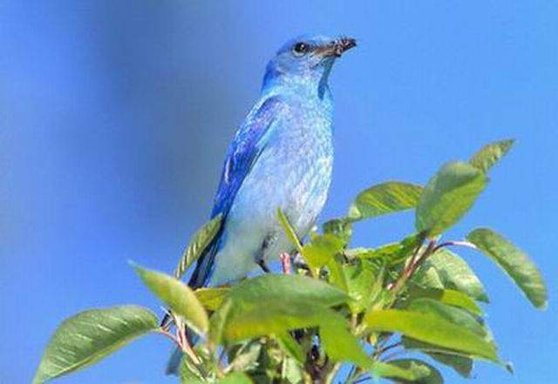
méi
画 眉

Slide 12
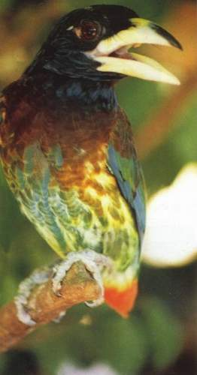
zhuó
啄 木鸟

Slide 13
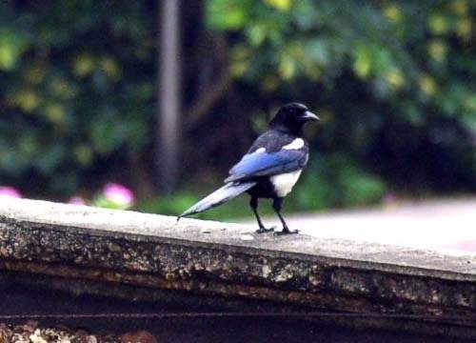
xǐ què
喜 鹊

Slide 14
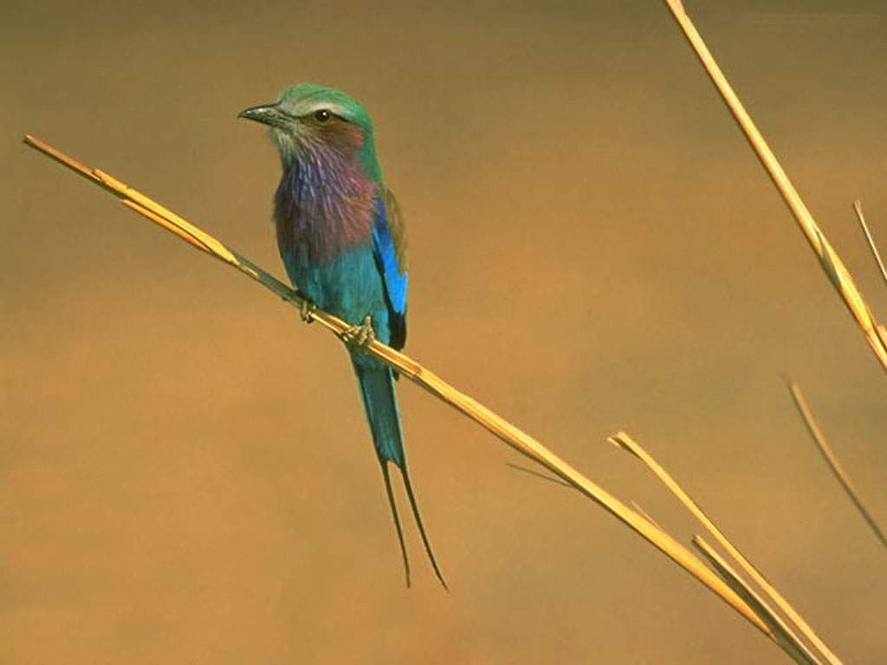
翠 鸟

